Slide 1
第3章 文本编辑

Slide 2
主要内容
进入和退出vi的方法
vi编辑器的工作方式
vi文本插入和修改命令的规则、应用
移动光标的命令
屏幕命令、字符串检索等命令的使用
ex命令的使用

Slide 3
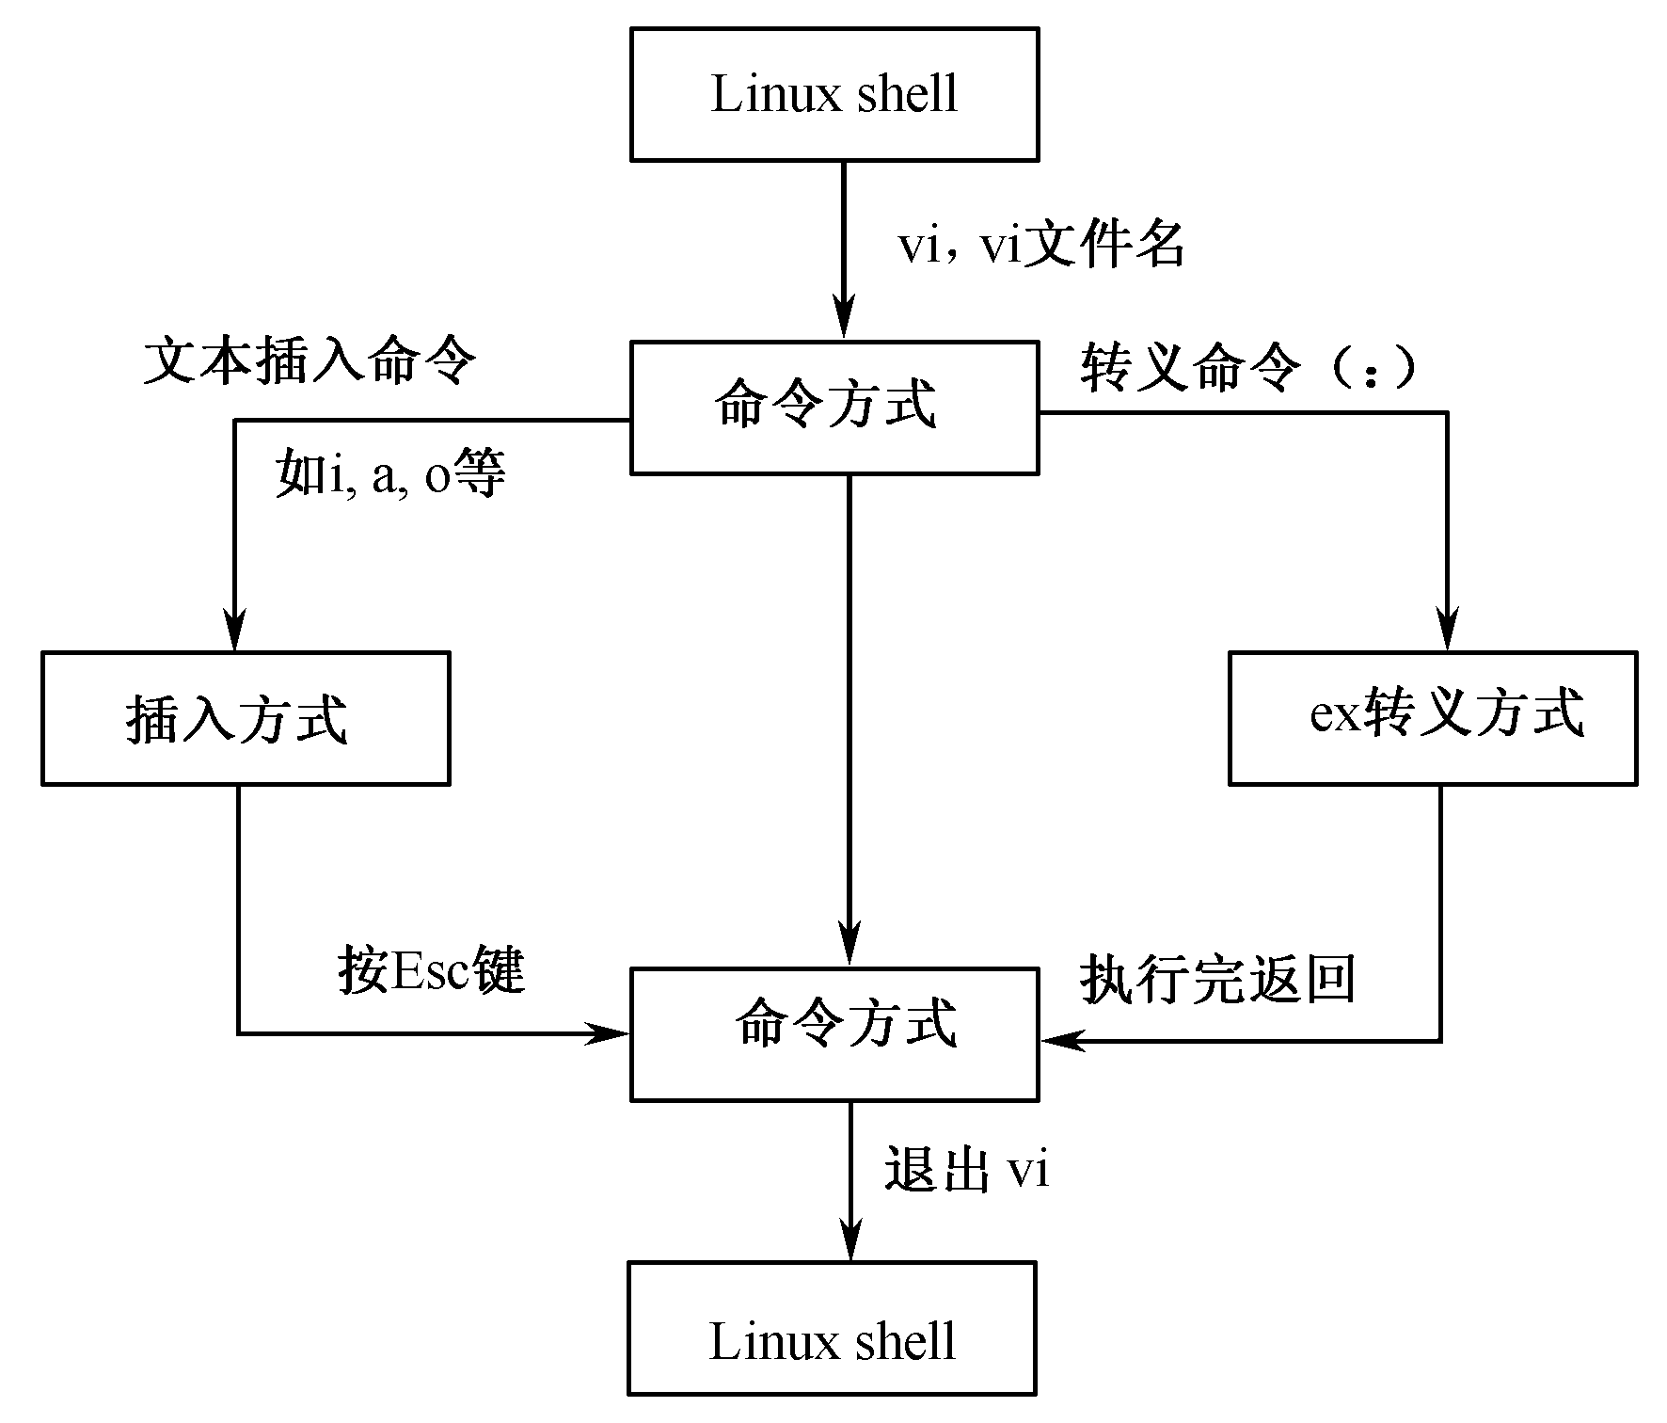
3.1 vi的工作方式
3.1.1 命令方式
当我们输入命令vi,进入 vi编辑器时，就处于vi的命令方式

Slide 4
3.1.2 输入方式
通过输入vi的插入命令( i )、附加命令( a )、打开命令(o )、替换命令( s )、修改命令( c )或取代命令( r )可以从命令方式进入到输入方式
由输入方式回到命令方式的办法是按下<Esc>键（通常在键盘的左上角）

Slide 5
3.1.3 ex转义方式
vi和ex编辑器功能是相同的，二者主要区别是用户界面。
在vi 中，命令通常是单个字母，例如a , x , R等。
在ex中，命令是以<Enter>键结束的正文行
为了使用ex转义方式，可输入一个冒号（:）
例如，
: 1 , ＄ s / I / i / g <Enter>
则从文件第一行至文件末尾（＄）将大写I全部替换成小写 i

Slide 6
3.2 进入和退出vi
3.2.1 进入vi
在系统提示符（$ ）下输入命令vi和想要编辑（建立）的文件名，便可进入vi。
例如：
＄vi example.c

Slide 7
3.2.2 退出vi
:wq 把编辑缓冲区的内容写到你编辑的文件中，退出编 辑器，回到 shell下。
（其操作过程是，先键入冒号“：”，再键入命令wq。以下命令操作相同。）
:ZZ 仅当作过修改时才将缓冲区内容写到文件上。
:x 与 :ZZ相同。
:q! 强行退出vi。感叹号（! )告诉vi，无条件退出，丢弃缓冲区内容

Slide 8
3.3 文本输入
3.3.1 插入命令
在i命令之后输入的内容都插在光标位置之前，光标后的文本相应向右移动。如按下Enter键，就插入新的一行或者换行。
输入I命令后在当前行（即光标所在行）的行首插入新增文本，行首是该行的第一个非空白字符。当输入I命令时，光标就移到行首。

Slide 9
3.3.2 附加命令
a 在光标之后插入，光标可在一行的任何位置。
A 在光标所在行的行尾添加文本。

Slide 10
3.3.3 打开命令
o 在光标所在行的下面插入一行。
O 在光标所在行的上面插入一行。

Slide 11
3.3.4 输入方式下光标移动
四个表示方向的箭头键: ← ↓ ↑ →
<Bksp>（退格键）
<Ctrl>U 将光标回退到刚插入字符串的第一个字符，并重新开始插入。
<Ctrl>W 将光标移到最后插入单词的首字符。
<Ctrl>T 在插入正文时，如果光标在当前行的开头，并且设置了自动缩进选项，那么这个命令就插入缩进所对应的空格。如果光标在新插入词的中间，设从该词开头至光标位的位移为k，缩进空格为n，那么这个命令就在光标前插入( n-k）个空格；如果k大于n，则n 扩大一倍。

Slide 12
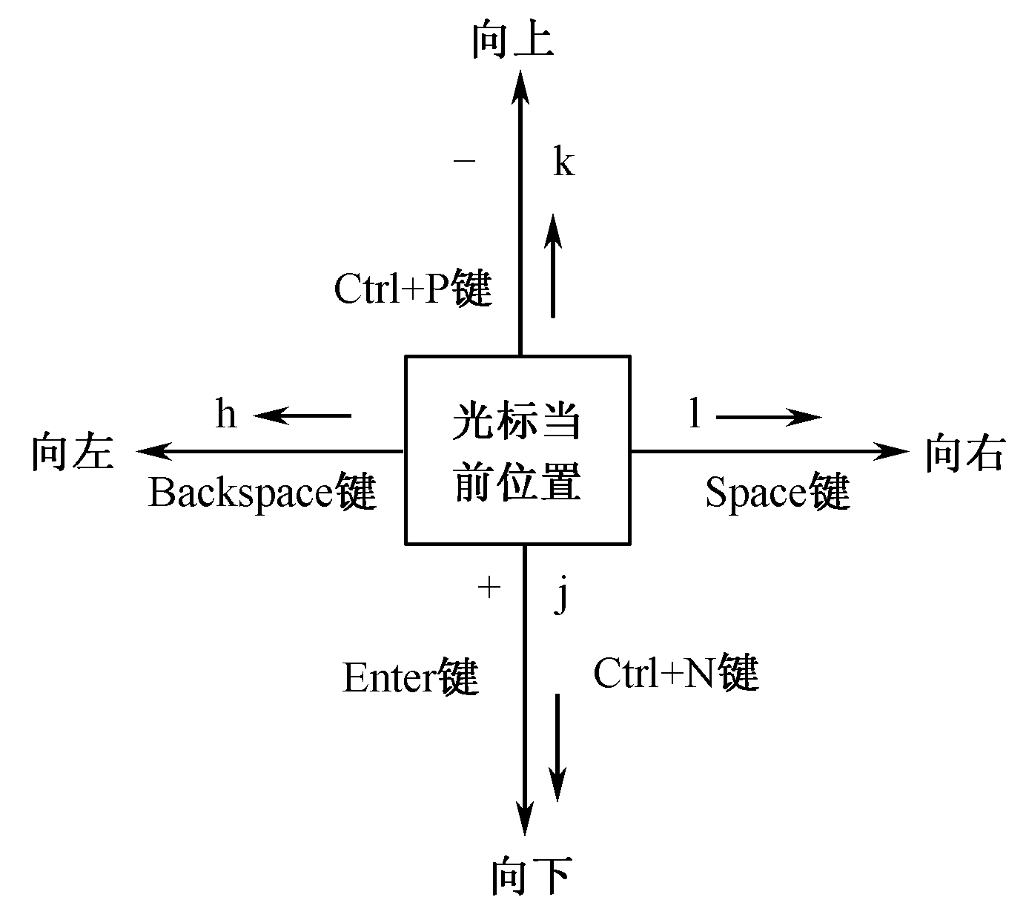
3.4 移动光标

Slide 13
向右（向前）移动一个字符的命令（键）：
l <Space> 右向键
一次向右移动n个字符：6l, 5<Space>, 8→
向左（向后）移一个字符的命令（键）：
h <Bksp> 左向键
一次向左移动n个字符：３h
移到下一行的命令（键）：
＋ 〈Enter〉 j <Ctrl>N 下向键
一次向下移动n行：６+ , 3<Enter>, 7j
移到上一行的命令（键）：
－ k <Ctrl>P 上向键
一次向上移动n行：５－，８k

Slide 14
移至行首的命令（键）:
^ 将光标移到当前行的第一个非空白符（非制表符或非空格符）
0 总是将光标移到当前行的第一个字符，不管它是否为空白符
移至行尾的命令（键）：
＄
移至指定行的命令（键）:
［行号］G
移至指定列的命令（键）：
［列号］|
按词前移的命令（键）：
w ——词被定义为以标点符号或空白符（制表符、换行符或空格）分开的字母数字串
W ——词被定义为非空白字符串
按词后移的命令（键）：
b ——词被定义为以标点符号或空白符（制表符、换行符或空格）分开的字母数字串
B ——词被定义为非空白字符串

Slide 15
移至词尾的命令（键）：
e E
对搜索词的定义分别与w和W相同。如光标已在一个词中，它就移至该词末尾
按句移动的命令（键）：
（ ）
命令（ 和 ）分别将光标移至上一个和下一个句子的开头。句子被定义为以句点（．）、问号（？）或感叹号（！）结尾、后随二个空格或一个换行的字符序列。句子在第一个非空白字符处开始。

Slide 16
在屏幕上移动的命令（键）：
［位移］H 将光标移至屏幕的左上角。
［位移］M 将光标移至屏幕中间行的开头。
［位移］L 当显示内容超过一屏时，它将光标移至屏幕上的最底行；当显示内容不足一屏时，它使光标停在最后一行上。

Slide 17
3.5 文本修改
1．文本删除
删除字符的命令（键）：
x 删除光标所在的字符
X 删除光标前面的那个字符
删除文本对象的命令（键）：
dd 删除光标所在的整行
D 从光标位置开始删除到行尾
d<光标移动命令> 从光标位置开始删到由光标移动限定的文本对象的末尾

Slide 18
2.复原命令
u 如果插入后用u命令，就删除刚插入的正文；如果删除后用它，就相当于又插入刚删除的正文。
U 把当前行恢复成它被编辑之前的状态，不管你把光标移到该行后对它编辑了多少次。
3.重复命令
． 重复实现刚才的插入命令或删除命令

Slide 19
4.修改命令
命令c、C和 cc修改文本对象，并用新输入的文本代替老文本。
c命令的一般使用方式是：
c后面紧接着光标移动命令（限定删除文本的范围），之后是新的文本，最后键击< Esc >
C命令修改从光标位置到该行末尾的文本。一般方式是：
C后面紧接着是输入新的文本，最后是< Esc >
cc命令除影响到整行（不是行的一部分）外，其余作用与C命令相同。

Slide 20
5. 取代命令
  r命令用随后打入的单个字符取代光标所在的字符
  R命令用随后打入的文本取代光标位及其右面的若干字符，每打入一个字符就替代原有的一个字符。
6.替换命令
s（小写）命令用随后打入的的正文替换光标所在的字符
S（大写）命令用新打入的正文替换当前行（整行）
7. 行结合命令
行结合命令J（大写字母）把光标所在行与下面一行结合成一行

Slide 21
8.文本位移命令
> 命令将限定正文行向右移动，通常是8个空格。
文本右移命令的一般格式是：>光标移动命令
< 命令将限定正文行向左移动。使用方式同上。
>> 命令将光标所在行右移8个空格。
<< 命令将光标所在行左移8个空格。
9.过滤命令
过滤命令的格式是：
! <光标移动命令> <Linux命令> <Enter>
其功能是把光标所在行和光标移动命令指定行之间的所有行，由给定的Linux命令进行加工，替换原来的那部分正文。

Slide 22
3.6 编辑文件
编辑已存文件的最常用方式是：
$ vi 文件名
从某一指定行进入vi。其格式是：
$ vi ＋行号 文件名
从某一指定词进入vi。其格式是：
$ vi ＋/词 文件名
编辑多个文件
可以同时调入多个文件，依次对它们进行编辑。其命令格式是：
$ vi 文件1 文件2…
当完成对第一个文件的编辑及存盘（用:w命令）后，输入命令:n就进入第二个文件。

Slide 23
3.7 字符串检索
向前检索命令的格式是： /模式〈Enter〉
系统从光标所在行开始向前查找这个模式，找到第一个相匹配的字符串后，光标就停在该模式的第一个字符上/模式/位移〈Enter〉 位移可以是－、＋、－数字、＋数字
●“/模式/－” 从光标所在行起始向前检索指定的模式，光标停在首先找到的那一行的前一行的行首
●“/模式/－数字” 其功能与上一形式相同，但光标停在匹配行之前倒数第n 行（即，行号=匹配行号－n）的行首，这里n是“数字”值
●“/模式/+” 是从光标所在行起始向前检索指定的模式，光标停在首先找到的那一行的下面一行的行首
●“ /模式/+数字” 其功能与上一形式相同，但光标停在匹配行之后正数第n行（即，行号=匹配行号+ n）的行首，这里n是“数字”值

Slide 24
向后检索命令的格式是：
？模式 〈Enter〉
？模式？位移〈Enter〉
如果在模式中想包含以下特殊字符：
* · ＄ ^ ［ ｝ \ /
需要使用其转义形式，即在这些字符前面加上反斜线（\），使其失去特殊含义，作为一般字符对待
检索下一个字符串的命令:
n 重复检索的方向与上一个检索命令相同
N 重复检索的方向与上一个检索命令相反

Slide 25
查找字符的命令：
f字符 ——在当前行上向前查找给定的字符
F字符——在当前行上向后查找给定的字符
；——重复上一次查找动作，查找方向相同
，——反向重复查找
光标靠近字符的命令：
t 向前移动光标靠近给定字符，但不在该字符上
T 向后移动光标靠近给定字符，但不在该字符上
置标记命令的格式是： m小写字母
移至标记命令：
'标记字母——单引号(')命令将光标移到预置标记行的开头
｀标记字母——倒单引号(｀）命令将光标精确移到该行的置标记位置

Slide 26
全局替换命令一般格式是：g /模式／命令表
g命令分为两个执行阶段：
第一阶段，对编辑缓冲区中与给定模式相匹配的各行做上标记；
第二阶段，对每个置上标记的当前行（以·表示）执行给出的命令表
下面是一些常用的全局命令：
g / s1 / p 打印包含字符串s1的所有行
g /s1 / s // s2 / 在包含字符串s1的所有行中用字符串s2替换s1的首次出现
g / s1 / s // s2 / g 用字符串s2替换字符s1的所有出现，包括在一行中s1出现多次
g / s1 / s // s2 / gp 功能与上例相同，它还将所有修改过的行显示在屏幕上
g / s1 / s // s2 / gc 确认（confirm）替换。字符串s1每出现一次，就询问你是否用字符串s2替换。如果回答Y ，则进行替换；否则，不做替换
g / s0 / s / s1 / s2 / g 对包含字符串s0的所有行做上标记，然后只对有标记的行进行替换— 用字符串s2替换字符串s1
g ! /模式/命令表 其功能是对所有不匹配给定模式的文本行执行给出的命令表
g / ^ / s // / g 在文件的每一行的开头插入给定的空格
s /模式/替代文本/选项 对于每一指定的行，与正则表达式“模式”匹配的第一个字符串用“替代文本”取代

Slide 27
3.8 ex命令
进入ex 命令的方法是在命令方式下输入冒号（：），则在状态行上出现冒号提示符，随后就可输入ex 命令
3.8.1 命令定位
一种办法是指定行号，例如，
: 20 <Enter> 光标移到第20行的行首。
另一种办法是给定模式，向前或向后查找

Slide 28
ex 命令还用下述字符指定行的地址：
. 当前行。多数命令的默认地址是当前行。
n 编辑器缓冲区中的第n行，行号从1开始顺序编排。
$ 缓冲区中最后一行。
% 1，$（从第1行至最后一行）的缩写。
+n或者－n n表示相对当前行的位移
'x 如果预先在前面的正文行上利用m命令置上标记，现在要快速地找到或返回到有标记的正文行上，那么就可以利用'x的形式，其中x是标记名

Slide 29
3.8.2 常用ex命令
1．e命令
利用e命令可以在编辑当前文件之时编辑另外的文件。当前文件名总是由vi记住，并用百分号（%）表示，而编辑缓冲区中的上一个文件名是用#号表示的。 e命令常用形式如下：
e 文件名 它编辑由文件名指定的文件
e! 文件名 它不把修改过的当前文件从编辑缓冲区中写出去
e +n 文件名 它从第n行开始编辑指定的文件

Slide 30
2．w命令
w（写）命令可把编辑缓冲区中全部或者部分内容写到当前文件或者另外某个文件中。它有以下几种常用形式 ：
w文件名——它把所做的修改写回到指定的文件，并显示所写的行数和字符数
w>>文件名——它把缓冲区内容附加到现有文件的末尾，先前文件内容并不被破坏
w! 文件名——它可跳过通常写命令对文件的检查，将缓冲区内容写到系统允许的任何文件上
w !命令——它将指定的各行写入指定命令中

Slide 31
3．r命令
r（读）命令把文本读入编辑缓冲区的任意指定位置。所读入文本必须至少有一行长，可以是一个文件或者命令的输出。
常用形式如下：
r文件名——它将指定文件的文本副本放入缓冲区中指定行之后
r !命令——它把命令的输出读到缓冲区指定行之后

Slide 32
4．q命令
q（退出）命令可从vi 中退出来。
它有下述五种使用方式：
q——它的功能是退出vi
q!——它的功能是立即从vi 中退出，不保留所做的修改，也不显示任何提示信息
wq文件名——它的功能等价于执行w命令后又执行q命令
wq !文件名——它的功能是忽略执行w命令之前所做的检查
x文件名——如果该文件做过修改，并且尚未写出去，那么这个命令就把缓冲区内容写出去，然后退出vi；否则，只是退出vi。

